Slide 1
ΠΡΟΣ ΜΙΑΣ ΕΘΝΙΚΗ ΠΟΛΙΤΙΚΗ ΓΙΑ ΤΟ ΦΑΡΜΑΚΟ Αξιολόγηση 10ετίας και τι χρειάζεται να αλλάξει στη κατανάλωση και χρηματοδότηση του φαρμάκου (Νοσοκομειακά και Εξωνοσοκομειακά)
Νικοσ πολυζοσ, καθηγητησ διοικησησ υπηρεσιων υγειασ, δπθ
2023

Slide 2
Περιεχόμενα
Διεθνείς εμπειρίες
Ελληνική περίπτωση
Νοσοκομεία ΕΣΥ
ΕΟΠΥΥ (εξωνοσοκομειακά)
Συμπέρασμα-προτάσεις:
Α. ΕΣΥ
Β. ΕΟΠΥΥ
Γ. Πολιτική Υγείας

Slide 3
Διεθνής κατάσταση
Α. Καθεστώς Προστασίας (κατανάλωση 30-20-50, αξία 50-25-25)
Β. Προσφορά - Πολιτικές Τιμολόγησης (ERP, % κέρδους, διαπραγματεύσεις, κ.α.)
Γ. Προσφορά - Πολιτικές Αποζημίωσης (λίστα, IRP, HTA, διαγωνισμοί, κ.α.)
Δ. Ζήτηση (κίνητρα & αντικίνητρα, συμμετοχή ασθενών, ηλεκτρονική συνταγογράφηση, κ.α.)

Slide 4
Ρυθμός διαθεσιμότητας καινοτόμων θεραπειών (2018-2021)
ΠΗΓΗ: EFPIA W .A .I .T Indicator Απρίλιος 2023, Μέσος όρος Ευρωπαϊκής Ένωσης: 76 διαθέσιμα προϊόντα (45%). Στις περισσότερες χώρες η διαθεσιμότητα ισοδυναμεί με την εισαγωγή στη λίστα αποζημίωσης, εκτός από τις Δανία, Φιλανδία, Λουξεμβούργο, Νορβηγία, Σουηδία, όπου ορισμένα νοσοκομειακά προϊόντα δεν καλύπτονται από το γενικό σύστημα αποζημίωσης . *Οι χώρες με αστερίσκους δεν συμπλήρωσαν ένα πλήρες σύνολο δεδομένων και επομένως η διαθεσιμότητα μπορεί να μην είναι αντιπροσωπευτική . **Στην Ισπανία, η ανάλυση WAIT δεν προσδιορίζει αυτά τα φάρμακα που ήταν νωρίτερα προσβάσιμα σύμφωνα με το Βασιλικό Διάταγμα 1015/2009 της Ισπανίας σχετικά με τα φάρμακα σε ειδικές καταστάσεις

Slide 5
πρόσβαση των ασθενών σε νέες καινοτόμες θεραπείες
σημαντικές καθυστερήσεις σημειώνονται στην πρόσβαση των ελλήνων ασθενών οι οποίες φθάνουν τις 674 ημέρες, για την περίοδο 2018-2021, ενώ μόλις το 42% των θεραπειών που έχουν εγκριθεί είναι ευρέως προσβάσιμες σε αυτούς &
να σημειωθεί η αύξηση της καθυστέρησης της πρόσβασης των ασθενών κατά 176 ημέρες σε σχέση με την περασμένη περίοδο (2017-2020),
σε αντιδιαστολή, πχ ογκολογικά, με την ΕΕ (62% και 564 ημέρες).

Slide 6
Ελληνική περίπτωση
A. Στην Ελλάδα, την προηγούμενη δεκαετία, οι δημοσιονομικοί περιορισμοί ήταν υπέρμετροι (από 6 δις και 2,5% του ΑΕΠ στο ήμισυ περίπου). Αρχικά το βάρος δόθηκε στις πολιτικές τιμολόγησης με διαδεχόμενες διατάξεις κι αποφάσεις. Κυριάρχησαν οι μειώσεις τιμών των παραγωγών και ποσοστών κέρδους φαρμακοποιών κ.α., ενώ στα νοσοκομεία έγιναν διαγωνισμοί για γενόσημα που δεν συνεχίστηκαν.
B. Στη συνέχεια δοκιμάστηκαν και πολιτικές αποζημίωσης, κυρίως με τη θετική λίστα και την εσωτερική τιμολόγηση, και πιο πρόσφατα η ΗΤΑ κι οι διαπραγματεύσεις.
Γ. Οι πολιτικές προώθησης των γενοσήμων δεν πέτυχαν το στόχο τους, αφού στη κατανάλωση μόλις που ξεπερνούν το 30% ενώ στις αξίες υπολείπονται του 20%.
Δ. Αυξήθηκε η συμμετοχή των ασθενών (μεσοσταθμικά κάτω από 20%) και κυρίως της φαρμακοβιομηχανίας με Clawback και Rebate (30%+ εξωνοσοκομειακά και 50% νοσοκομειακά).
Ε. Οι δαπάνες υπερβαίνουν τα 5 δις (4 και 1 αντίστοιχα) με το κράτος (και τον ΕΟΠΥΥ) να αναλαμβάνουν λίγο πάνω από το 1/2.
Στ. Ηλεκτρονική συνταγογράφηση, θεραπευτικές κατηγορίες, πρωτόκολλα, κ.α.?

Slide 7
Φαρμακευτική δαπάνη (Δημόσια, επιστροφές βιομηχανίας και συμμετοχή ασθενών)
ΠΗΓΗ: ΕΟΠΥΥ 2012-2022, επεξεργασία στοιχείων ΙΟΒΕ-ΣΦΕΕ.
Σημείωση: Δεν περιλαμβάνονται οι άμεσες πληρωμές (out of pocket). *Για το 2022 τα clawback και rebates είναι εκτίμηση.

Slide 8
Έρευνα (ΔΠΘ) ηλεκτρονικής (εξωνοσοκομειακής) συνταγογράφησης
Η έρευνα αποτελεί μια πρωτογενή περιγραφική διαχρονική μελέτη (2015 – 2021) των στοιχείων-χαρακτηριστικών της συνταγογράφησης του ελληνικού πληθυσμού (συνέχεια άλλων 2013-14).
Παράγοντες που εξετάζονται : Δαπάνη και Ποσότητα συνταγογραφούμενων φαρμάκων
Διαχωριστικοί παράγοντες : Φύλο – Ηλικία – Γεωγραφική Περιοχή – Ειδικότητα γιατρού – Τύπος φαρμάκου – Θεραπευτικές κατηγορίες

Slide 9
Μέση ανά κάτοικο φαρμακευτική ποσότητα και δαπάνη

Slide 10
ΕΟΠΥΥ (εξωνοσοκομειακά):
Α. μέση ετήσια αύξηση στην ποσότητα 3% και στην αξία 4,5%.
Β. συνολική αύξηση στην ποσότητα 20% και στην αξία 30%.
Γ. υπάρχουν και άλλα χαρακτηριστικά της κατανάλωσης που οδηγούν σε μεγαλύτερες αυξήσεις τις δαπάνες (ηλικία και φύλο του ασθενών, ειδικότητα και γεωγραφία των γιατρών, ATC, κ.λπ.
Δ. 56% της ποσότητας και 53% της δαπάνης καταναλώνεται από γυναίκες.
Ε. η μεγαλύτερη ποσότητα (72%) και αξία (64%) φαρμάκων καταναλώνεται από τους άνω των 60 ετών (κυρίως άνδρες), που όμως βαίνει μειούμενη, λόγω καλύτερης συνταγογραφικής προσήλωσης, με αύξηση στις ηλικίες 30-44 και κυρίως 45-59 ετών.
Στ. Τα γενόσημα βρίσκονται ποσοτικά κάτω από 30% (σε αξία κάτω από 20%) με υψηλότερες τιμές από ΕΕ.
Ζ. Οι γενικοί γιατροί, οι παθολόγοι και οι καρδιολόγοι υπερβαίνουν τα 2/3 της συνταγογράφησης με γεωγραφικές διαφοροποιήσεις.

Slide 11
ΕΟΠΥΥ (εξωνοσοκομειακά):
Η. Η μεγαλύτερη ποσότητα φαρμάκων (ATC.1) αφορά κατά 1/3 την κατηγορία C (καρδιαγγειακό σύστημα), ενώ ακολουθούν φάρμακα για την πεπτική οδό και το μεταβολισμό (ομάδα Α), το νευρικό σύστημα (ομάδα Ν) και το αίμα και αιμοποιητικά όργανα (ομάδα Β). Οι τέσσερεις αυτές ομάδες φαρμάκων καλύπτουν το 80% του συνολικού όγκου.
Θ. Εξετάζοντας την συνολική δαπάνη, η κατηγορία L (Αντινεοπλασματικοί και ανοσορρυθμιστικοί παράγοντες) έχει το μεγαλύτερο μέρος της δαπάνης (22,4%), ακολουθούμενη από την ομάδα C (Καρδιαγγειακό σύστημα), με σημαντικό ποσοστό (17,7%) δαπάνης, την ομάδα Α (Πεπτική οδός και μεταβολισμός) με ποσοστό 14,2% και άλλες δυο ομάδες με ποσοστό πάνω από 10%, η Β (Αίμα και αιματοποιητικά όργανα) με 11,4% και η Ν (νευρικό σύστημα) με 10,6%. Η δαπάνη για τις τέσσερις πρώτες αυτές ομάδες ξεπερνά το 60% της συνολικής δαπάνης.
Ι. Σε παιδιά και έφηβους κυριαρχούν εμβόλια και αντιβιοτικά. Η κατηγορία Ν έχει αύξηση στους 30-49 ετών.
ΙΑ. Στο claw back κυριαρχούν τα φάρμακα κατά του καρκίνου (L=1/4) ακολουθούμενα από τα άλλα τρία (A, B, C) κατά 40%.

Slide 12
ΕΟΠΥΥ (εξωνοσοκομειακά): έρευνες ΔΠΘ (2015-21)
Α. μέση ετήσια αύξηση στην ποσότητα 3% και στην αξία 4,5%.
Β. συνολική αύξηση στην ποσότητα 20% και στην αξία 30%.
Γ. υπάρχουν και άλλα χαρακτηριστικά της κατανάλωσης που οδηγούν σε μεγαλύτερες αυξήσεις τις δαπάνες (ηλικία και φύλο του ασθενών, ειδικότητα και γεωγραφία των γιατρών, ATC, κ.λπ.
Δ. 56% της ποσότητας και 53% της δαπάνης καταναλώνεται από γυναίκες.
Ε. η μεγαλύτερη ποσότητα (72%) και αξία (64%) φαρμάκων καταναλώνεται από τους άνω των 60 ετών (κυρίως άνδρες), που όμως βαίνει μειούμενη, ίσως λόγω καλύτερης συνταγογραφικής προσήλωσης, με αύξηση στις ηλικίες 30-44 και κυρίως 45-59 ετών.
Στ. Τα γενόσημα μειώθηκαν ποσοτικά κάτω από 30% (σε αξία κάτω από 20%).
Ζ. Οι γενικοί γιατροί, οι παθολόγοι και οι καρδιολόγοι υπερβαίνουν τα 2/3 της συνταγογράφησης με γεωγραφικές διαφοροποιήσεις.

Slide 13
ΕΟΠΥΥ (εξωνοσοκομειακά): έρευνες ΔΠΘ (2015-21)
Η. Η μεγαλύτερη ποσότητα φαρμάκων (ATC.1) αφορά κατά 1/3 την κατηγορία C (καρδιαγγειακό σύστημα), ενώ ακολουθούν φάρμακα για την πεπτική οδό και το μεταβολισμό (ομάδα Α), το νευρικό σύστημα (ομάδα Ν) και το αίμα και αιμοποιητικά όργανα (ομάδα Β). Οι τέσσερεις αυτές ομάδες φαρμάκων καλύπτουν το 80% του συνολικού όγκου.
Θ. Εξετάζοντας την συνολική δαπάνη, η κατηγορία L (Αντινεοπλασματικοί και ανοσορρυθμιστικοί παράγοντες) έχει το μεγαλύτερο μέρος της δαπάνης (22,4%), ακολουθούμενη από την ομάδα C (Καρδιαγγειακό σύστημα), με σημαντικό ποσοστό (17,7%) δαπάνης, την ομάδα Α (Πεπτική οδός και μεταβολισμός) με ποσοστό 14,2% και άλλες δυο ομάδες με ποσοστό πάνω από 10%, η Β (Αίμα και αιματοποιητικά όργανα) με 11,4% και η Ν (νευρικό σύστημα) με 10,6%. Η δαπάνη για τις τέσσερις πρώτες αυτές ομάδες ξεπερνά το 60% της συνολικής δαπάνης.
Ι. Σε παιδιά και έφηβους κυριαρχούν εμβόλια και αντιβιοτικά. Η κατηγορία Ν έχει αύξηση στους 30-49 ετών.
ΙΑ. Στο claw back κυριαρχούν τα φάρμακα κατά του καρκίνου (L=1/4) ακολουθούμενα από τα άλλα τρία (A, B, C) κατά 40%.

Slide 14
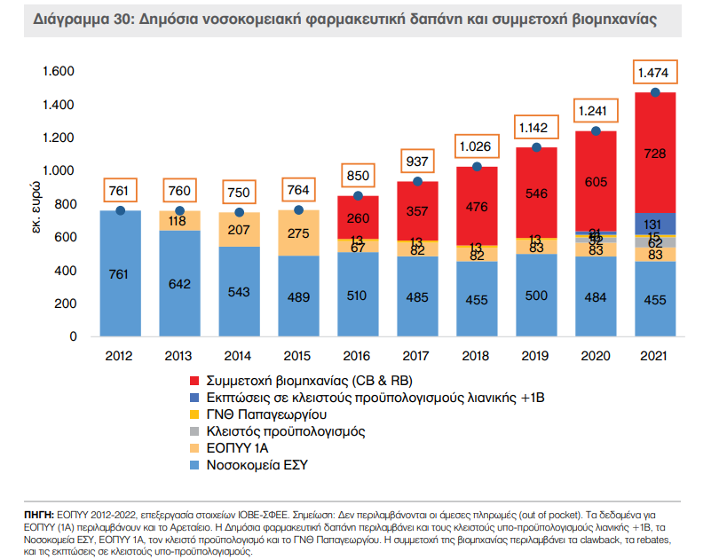

Slide 15
Φαρμακευτικές Αγορές Δημόσιων Νοσοκομείων

Slide 16
Πίνακας . Συνολική φαρμακευτική αγορά νοσοκομείων ανά Υγειονομική Περιφέρεια για το 2022 (Πηγή: Bi Forms, Υπουργείο Υγείας).
Υγειονομική Περιφέρεια | Φαρμακευτική Δαπάνη
1η | € 406.729.777,59
2η | € 152.655.175,14
3η | € 92.816.161,12
4η | € 182.013.495,24
5η | € 86.335.853,42
6η | € 141.157.738,88
7η | € 77.799.520,55
Σύνολο | € 1.139.507.721,94

Slide 17
Πίνακας . Ιεραρχική κατάταξη 20 νοσοκομείων με τη μεγαλύτερη φαρμακευτική αγορά για το 2022 (Πηγή: Bi Forms, Υπουργείο Υγείας).
α/α | ΥΠε | Νοσοκομεία | Φαρμακευτική Δαπάνη
 | 1η | Γ.Ν.Α. «Λαϊκό» | € 77.902.767,36
 | 2η | Πανεπιστημιακό Γ.Ν. «Αττικόν» | € 61.705.033,97
 | 4η | Αντικαρκινικό Νοσ. Θεσ/νικης «Θεαγένειο» | € 56.306.739,25
 | 1η | Γ.Ν.Α. «Ο Ευαγγελισμός» | € 51.942.283,06
 | 6η | Πανεπιστημιακό Γ.Ν. Πατρών | € 46.158.120,83
 | 7η | Πανεπιστημιακό Γ.Ν. Ηρακλείου | € 43.233.670,41
 | 5η | Πανεπιστημιακό Γ.Ν. Λάρισας | € 43.168.716,82
 | 4η | Γ.Ν. Θεσ/νικης «Ιπποκράτειο» | € 42.096.150,28
 | 3η | Γ.Ν. Θεσ/νικης «Γ. Παπανικολάου» | € 39.862.313,20
 | 1η | Γ.Ν. Νοσημάτων Θώρακος Αθηνών «Σωτηρία» | € 34.102.629,67
 | 1η | Γ.Α.Ο.Ν.Α. «Αγ. Σάββας» | € 34.077.601,82
 | 6η | Πανεπιστημιακό Γ.Ν. Ιωαννίνων | € 33.509.836,28
 | 1η | Γ.Ν. Παίδων «Η Αγία Σοφία» | € 32.489.615,91
 | 3η | Γ.Ν. «Παπαγεωργίου» | € 30.878.901,65
 | 1η | Γ.Ν.Α. «Αλεξάνδρα» | € 30.284.866,47
 | 1η | Γ.Ν.Α. «Γ. Γεννηματάς» | € 29.959.064,28
 | 1η | Γ.Ν.Α. «Ιπποκράτειο» | € 28.911.847,26
 | 4η | Πανεπιστημιακό Γ.Ν. Αλεξανδρούπολης | € 28.694.055,22
 | 4η | Πανεπιστημιακό Γ.Ν. «ΑΧΕΠΑ» | € 28.454.163,39
 | 2η | Γεν. Αντικαρκ. Νοσ. Πειραιά «Μεταξά» | € 28.446.772,26
Σύνολο 20 Νοσοκομείων |  |  | € 802.185.149,39

Slide 18
Θα πρέπει να σημειωθεί ότι
Τα στοιχεία για τη φαρμακευτική δαπάνη των νοσοκομείων περιλαμβάνουν ακαθάριστες δαπάνες. Συγκεκριμένα, περιλαμβάνεται η αυτόματη επιστροφή από τις φαρμακευτικές εταιρείες προς το δημόσιο (clawback), που εκτιμάται πια στο ½+.
Τα 8 από τα 20 νοσοκομεία (40%) με τη μεγαλύτερη φαρμακευτική δαπάνη για το 2022 είναι αρμοδιότητας της 1^{ης} ΥΠε.
Τα 7 Πανεπιστημιακά Νοσοκομεία είναι μέσα στη λίστα με τα 20 νοσοκομεία με τη μεγαλύτερη φαρμακευτική δαπάνη για το 2022 (θέσεις 2^{η}, 5^{η}, 6^{η}, 7^{η}, 12^{η}, 18^{η} και 19^{η}).
Στη λίστα με τα 20 νοσοκομεία με τη μεγαλύτερη φαρμακευτική δαπάνη για το 2022, βρίσκονται τα 3 από τα 4 Αντικαρκινικά Νοσοκομεία (Θεαγένειο 3^{η} θέση, Άγιος Σάββας 11^{η} θέση και Μεταξά 20^{η} θέση) και στην 21^{η} το Γ.Ο.Ν.Κ. «Οι Άγιοι Ανάργυροι» με δαπάνη φαρμάκου € 20.310.938,16.

Slide 19
Φαρμακευτική Δαπάνη Δημόσιων Νοσοκομείων
ΑΠΟΤΕΛΕΣΜΑΤΑ ΑΝΑΛΥΣΗΣ ΔΕΔΟΜΕΝΩΝ ΝΟΣΟΚΟΜΕΙΩΝ – BI HEALTH (2010-2020)
Οικονομικά και Λειτουργικά αποτελέσματα Δημόσιων Νοσοκομείων 2010-2020 – Φαρμακευτική δαπάνη
ΣΧΟΛΗ ΚΟΙΝΩΝΙΚΩΝ, ΠΟΛΙΤΙΚΩΝ ΚΑΙ ΟΙΚΟΝΟΜΙΚΩΝ ΕΠΙΣΤΗΜΩΝ
ΤΜΗΜΑ ΚΟΙΝΩΝΙΚΗΣ ΕΡΓΑΣΙΑΣ

Slide 20
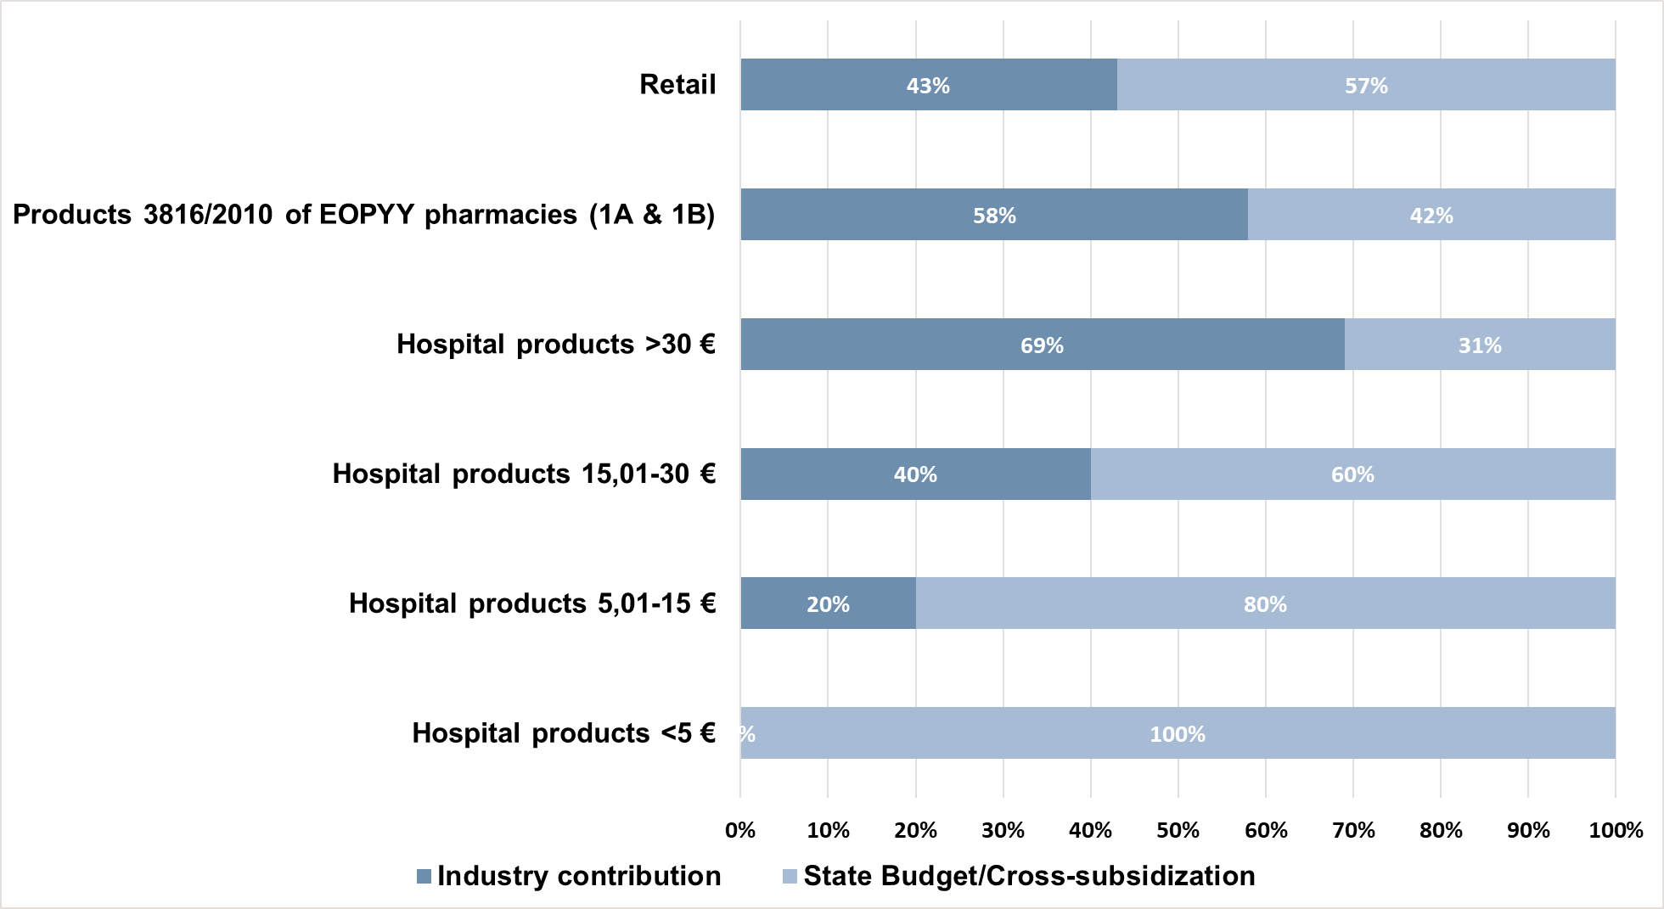
Yπέρβαση ανά κανάλι
Any excess of these products over their respective clawback cap is covered by products > 30 EUR

Slide 21
Νοσοκομεία ΕΣΥ (Μελέτη ΔΠΘ – ΕΑΕ)
Α. πριν το 2015 – μετά το 2015 (500+200 εκατ. ευρώ)
Β. από το 2020 1+ δις ευρώ (1/2 claw back) με τις αξίες να αυξάνονται ενώ οι ποσότητες όχι
Γ. Το 1/3 της αύξησης των αξιών αφορά μεγάλα νοσοκομεία (400+ κλίνες) των Αθηνών και Θεσσαλονίκης, ιδιαίτερα τα ογκολογικά και τα παιδιατρικά, και το 1/3 στα υπόλοιπα πανεπιστημιακά περιφερειακά νοσοκομεία (400+ κλίνες)
Δ. Η ανάλογη εξέταση ανά θεραπευτική κατηγορία (ATC-1&2) έδειξε ότι πάνω από το 1/3 αφορά αντινεοπλασματικά φάρμακα (L&L01), που είχαν αύξηση, ακολουθούμενα από αντιβιοτικά (J01) και αντιικά (J05) φάρμακα (20%), καθώς και αντιαιμοραγικά (B02) και νευρολογικά (Ν) ή ψυχότροπα (10%). Η αξία των γενοσήμων μειώθηκε (κάτω από 20%) και το clawback αυξήθηκε (πάνω από 20%). Οι μελέτες προχώρησαν σε μεγάλα νοσοκομεία, έως ATC-4, προς επιβεβαίωση των ανωτέρω. Τα συμπεράσματα του consensus panel ακολουθούν.

Slide 22
Συμπέρασμα-προτάσεις:
Α. ΕΣΥ
Η χρηματοδότηση των νοσοκομείων για το φάρμακο πρέπει να διαχωριστεί από τις λοιπές δαπάνες με βάση και τη θεραπευτική κατηγορία (ΑΤC).
Ο μηχανισμός υποχρεωτικών επιστροφών (claw-back) θα πρέπει να επαναξιολογηθεί λαμβάνοντας υπόψη ATC και συντελεστές βαρύτητας.
Πρέπει να επαναπροσδιοριστούν τα δεδομένα της φαρμακευτικής κίνησης των δημοσίων νοσοκομείων.
Η Εθνική Κεντρική Αρχή Προμηθειών Υγείας (ΕΚΑΠΥ) θα πρέπει να προχωρήσει σε διαγωνισμούς και συμφωνίες-πλαίσιο στα ανταγωνιστικά φάρμακα.
Η επαναλειτουργία του observe.net, πχ στο Business Ιntelligence (πρώην esy.net), είναι αναγκαία για παρακολούθηση (ποσοτήτων και αξιών) φαρμάκων (ανά ATC).
Συνιστάται περαιτέρω παρακολούθηση ανά κλινική, με υπεύθυνο τον Συντονιστή Διευθυντή της, σε συνεργασία με τους Διευθυντές των Φαρμακείων.
Τα μέτρα αυτά είναι απαραίτητο να ενταχθούν σε ένα κεντρικό επιχειρησιακό σχεδιασμό με λεπτομέρειες για την εφαρμογή τους περιφερειακά και νοσοκομειακά.

Slide 23
Συμπέρασμα-προτάσεις:
Β. ΕΟΠΥΥ
Το πολύ σημαντικό εργαλείο της ηλεκτρονικής συνταγογράφησης χρειάζεται να επαναξιολογηθεί και να λειτουργήσει προς όφελος των ασφαλισμένων κ.λπ.
Η μέση ετήσια φαρμακευτική ποσότητα ανά κάτοικο πρέπει να επανέλθει σε κάτω από 20 εμβαλάγια και η αντίστοιχη πληρωτέα ασφαλιστική δαπάνη σε κάτω από 300 ευρώ.
Η συνεργασία με ΕΟΦ και ΗΤΑ πρέπει να ωφελεί και την ανάλογη Διαπραγμάτευση.

Slide 24
Συμπέρασμα-προτάσεις:
Α. Πολιτική Υγείας
Χρήζει απάντησης το ερώτημα: ποιο είναι το ύψος της φαρμακευτικής δαπάνης που ανταποκρίνεται στις ανάγκες του πληθυσμού;
Βάσει αυτού του κριτηρίου πρέπει να ρυθμίσουμε τη φαρμακευτική δαπάνη, π.χ. 1,5% ασφαλιστική και 2% συνολική, δίνοντας κίνητρα στην εγχώρια παραγωγή (1/3) και μη εμποδίζοντας αποτελεσματικά και καινοτόμα φάρμακα στην ‘εξωχώρια’ (2/3), υπέρ-διπλασιάζοντας και τις κλινικές μελέτες.
Εμπόδιο στην απάντηση, προς εφαρμογή βιώσιμης ρυθμιστικής προσέγγισης, είναι η προσβασιμότητα των δεδομένων.
Γι’ αυτό χρειάζεται η επέκταση της ηλεκτρονικής συνταγογράφησης, και στα νοσοκομεία, σε σύνδεση με τα πρωτόκολλα συνταγογράφησης, αλλά και η μηνιαία αξιολόγηση της υπάρχουσας (εξωνοσοκομειακής) για λήψη αποφάσεων από αρμόδια όργανα της πολιτείας.
Ο διάλογος με επιστημονικούς και επαγγελματικούς φορείς πρέπει να φέρει αποτελέσματα σύντομα.

